Slide 1
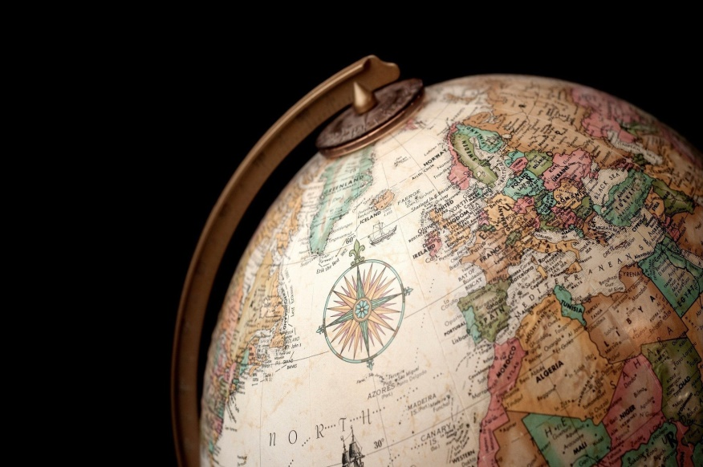
Hoofdstuk 2: Wat vind jij en wat weet jij?
Start je Chromebook op!

Slide 2
Wat gaan we doen?
Heb je vragen? Vinger!
Het SO: hoe ging het?
Afmaken en bespreken opdracht Brainstorm
Enquête: hoe vind je de AK lessen?

Slide 3
Aan het einde van de les kan je…
Heb je vragen? Vinger!
Begrippen uit je boek koppelen aan een land.
‘’Jouw’’ land beschrijven aan de hand van de behandelde kenmerken.
Lesstof samenvatten als voorbereiding op de toets.

Slide 4
Het SO: hoe ging het?
Heb je vragen? Vinger!
Wat was er makkelijk?
Wat was er lastig?
Wat verraste je?

Slide 5
Opdracht: brainstorm!
Blz. 24 - 31
Iedereen krijgt een kaartje van een land: Brazilië, Mali of Groenland
Op dit kaartje ga je de desbetreffende paragraaf samenvatten
Die doe je aan de hand van drie categorieën: ligging, klimaat/landschap en bevolking.
Schrijf en teken wat je nog weet van dit gebied!
Gebruik je boek als hulp!
Ik loop rond voor vragen; geen vingers dus!

Slide 6
Leer van elkaar!
Heb je vragen? Vinger!
Je samenvatting is nu af!
Wissel je samenvatting om met een klasgenoot
Dit moet een ander land zijn dan je zelf had!
Noteer op je Chromebook wat je nog niet wist over dit land: begrippen, kenmerken, etc.
Leer van elkaar!

Slide 7
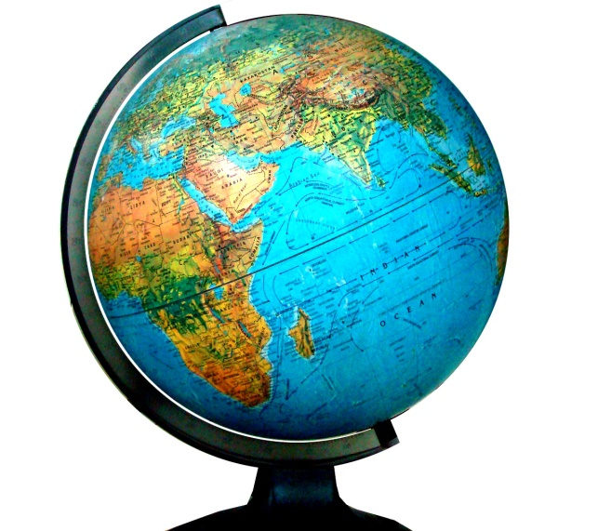
Wat vind jij van Aardrijkskundeles?
Heb je vragen? Vinger!
Ga naar deze link: http://www.survio.com/survey/d/B2K4L1F3E6X4J7W1A
Vul in stilte de vragen in.
De lijst is anoniem, wees dus eerlijk!
Klaar? Maak een samenvatting van par. 2.3 en 2.4

Slide 8
Je kan nu…
Heb je vragen? Vinger!
Begrippen uit je boek koppelen aan een land.
‘’Jouw’’ land beschrijven aan de hand van de behandelde kenmerken.
Lesstof samenvatten als voorbereiding op de toets.

